Slide 1

Θεωρια σφαλματων
EEE.6.5 ΗΛΕΚΤΡΙΚΕΣ ΜΕΤΡΗΣΕΙΣ
ΤΜΗΜΑ Α-K
Καθηγήτρια ΖΑΧΑΡΙΑΔΟΥ ΚΑΤΕΡΙΝΑ
2^{η} ΕΝΟΝΗΤΑ

Slide 2
τυχαια σφαλματα
Μια πειραματική διαδικασία αποσκοπεί στη μέτρηση μιας ή περισσότερων φυσικών ποσοτήτων
Παράδειγμα:
Η μέτρηση της τάσης και έντασης σε ένα ηλεκτρικό κύκλωμα
Η μέτρηση της περιόδου ενός απλού εκκρεμούς
Η μέτρηση των διασπάσεων των πυρήνων ενός ραδιενεργού υλικού (ραδιενέργεια)
Κατά την επανάληψη μιας μέτρησης, η αριθμητική τιμή του μετρούμενου μεγέθους
ενδέχεται να μην είναι ίδια
Οι συνθήκες του πειράματος δεν γίνεται να είναι ΑΚΡΙΒΩΣ οι ίδιες
ΓΙΑΤΙ ;
Το φυσικό μέγεθος που θέλουμε να μετρήσουμε υπόκειται σε πιθανοκρατικούς νόμους

Slide 3
τυχαια σφαλματα
ΠΡΟΒΛΗΜΑ :
Όταν επαναλαμβάνουμε τη μέτρηση ενός φυσικού μεγέθους παίρνουμε διαφορετική τιμή
Η πραγματική τιμή είναι και παραμένει πάντα άγνωστη
ΠΟΙΑ ΕΙΝΑΙ Η ΛΥΣΗ ;
Ως αποτέλεσμα της μέτρησης του φυσικού μεγέθους θεωρούμε τη μέση τιμή των μετρήσεων η οποία για Ν μετρήσεις δίδεται από τον τύπο:
όπου Χ είναι το φυσικό μέγεθος και X_{i} η αριθμητική τιμή τη i-οστής μέτρησης
Ερωτήματα:

Slide 4

τυχαια σφαλματα
Ερωτήματα:
Γιατί θεωρούμε ως «λύση» τη μέση τιμή;
Αν επαναλάβουμε το σετ των Ν μετρήσεων , κάποιες από τις αριθμητικές τιμές X_{i} θα είναι (έστω και λίγο) διαφορετικές ➔ θα βρούμε λίγο διαφορετική μέση τιμή
Ποια από όλες τις μέσες τιμές θα θεωρήσουμε ως σωστή ;
Ποια είναι η αβεβαιότητα της μέσης τιμής;

Slide 5
τυχαια σφαλματα
Ερωτημάτων συνέχεια....
Κάθε μέτρηση Χ_{i} έχει σφάλμα (αβεβαιότητα) :
Πως θα βρούμε το σφάλμα της μέτρησης αφού δεν γνωρίζουμε την πραγματική τιμή;
Έχοντας δεχτεί ως αποτέλεσμα των επαναλαμβανόμενων μετρήσεων τη μέση τιμή τους, τότε θεωρούμε ότι το σφάλμα της κάθε μέτρησης Χ_{i} είναι η διαφορά της από τη μέση τιμή:
Πόσο «λάθος» κάνουμε με τη παραπάνω θεώρηση;
Ποια είναι η αβεβαιότητα που εισάγουμε;
Πώς μπορούμε να μειώσουμε αυτήν την αβεβαιότητα;

Slide 6

τυχαια σφαλματα
Ας μελετήσουμε αυτό το πρόβλημα :
Οι μετρήσεις είναι διαφορετικές...
Μήπως όμως έχουν κάποιο χαρακτηριστικό που μπορεί να μας βοηθήσει;
Έστω ένα φυσικό μέγεθος Χ.
Με τη βοήθεια μιας γεννήτριας ψευδο-τυχαίων αριθμών ας κάνουμε εικονικές επαναλαμβανόμενες μετρήσεις
Κάνοντας τα εικονικά πειράματα μπορούμε γρήγορα και εύκολα να μελετήσουμε τη «συμπεριφορά» των μετρήσεων για να απαντήσουμε στα ερωτήματα που έχουμε θέσει
Μήπως το ιστόγραμμα των μετρήσεων μπορεί να μας βοηθήσει ;

Slide 7
τυχαια σφαλματα
ΠΑΡΕΝΘΕΣΗ : Τι είναι ιστόγραμμα και ποια η σημασία του
Έστω ότι έχουμε μετρήσεις x₁, … , x_{ν} ενός μεγέθους Χ
Ο οριζόντιος άξονας είναι οι αριθμητικές τιμές του μεγέθους Χ
Τον χωρίζουμε σε ίσα διαστήματα Δx,
Στον κατακόρυφο άξονα έχουμε τον αριθμό των μετρήσεων που η αριθμητική τιμή τους περιλαμβάνεται σε κάθε διάστημα Δx
Έστω ν₁ τιμές περιλαμβάνονται στο πρώτο διάστημα (Δx)₁, ν₂ τιμές περιλαμβάνονται στο δεύτερο διάστημα (Δx)₂,
και ούτω καθεξής, και γενικά ν_{i} τιμές
περιλαμβάνονται στο διάστημα (Δx)_{i}.

Slide 8
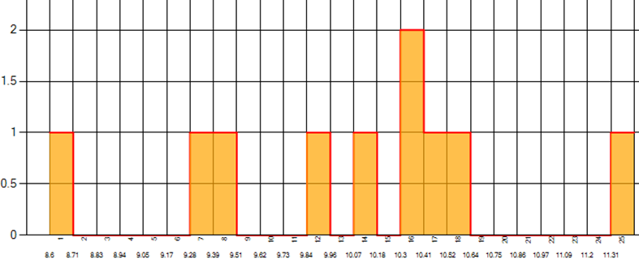
τυχαια σφαλματα
Παράδειγμα:
Κάνουμε 10 μετρήσεις και φτιάχνουμε το ιστόγραμμα των μετρήσεων
Αυτή η αριθμητική τιμή
(8.65)
έχει εμφανιστεί 1 φορά
Αυτή η αριθμητική τιμή
(10.35)
έχει εμφανιστεί 2 φορές
Προφανώς το άθροισμα όλων των τιμών ν_{i} (δηλ. Το ύψος των ιστών)
είναι ίσο με τον αριθμό των μετρήσεων

Slide 9
τυχαια σφαλματα
Το ιστόγραμμα πιθανότητας των μετρήσεων
Εάν στον κατακόρυφο άξονα διαιρέσουμε τον αριθμό εμφάνισης των τιμών v_{i} σε κάθε ιστό με τον αριθμό των μετρήσεων, τότε
ο κατακόρυφος άξονας δίνει τη συχνότητα εμφάνισης f= n/N κάθε τιμής
f=20%
f=10%

Slide 10
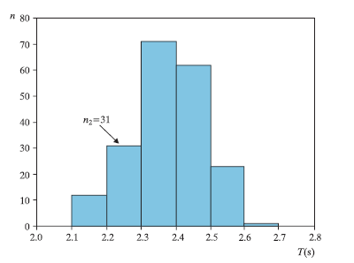
τυχαια σφαλματα
Το ιστόγραμμα των μετρήσεων
Ας θεωρήσουμε ένα πείραμα όπου μετρήσαμε 200 φορές μια φυσική ποσότητα
και φτιάχνουμε το ιστόγραμμα των μετρήσεων
Βλέπουμε για παράδειγμα ότι 31 μετρήσεις της φυσικής ποσότητας είναι μέσα στο διάστημα [2.2, 2.3]

Slide 11
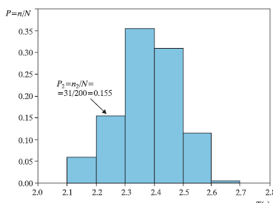
τυχαια σφαλματα
Το ιστόγραμμα πιθανότητας των μετρήσεων
Διαιρούμε τις μετρήσεις του κάθε ιστού με τον αριθμό
των μετρήσεων (200) του προηγούμενου παραδείγματος
Τότε πχ η συχνότητα εμφάνισης των αριθμητικών τιμών
μεταξύ [2.2,2.3] είναι 0.155 ή 15%
Η συχνότητα εμφάνισης μιας αριθμητικής τιμής
είναι μια εκτίμηση της πιθανότητας :
αν πάρουμε και άλλες μετρήσεις,
η αριθμητική τιμή της μετρούμενης ποσότητας θα είναι στο διάστημα [2.2 , 2.3] με πιθανότητα
15%
Π.χ η εκτιμούμενη πιθανότητα η αριθμητική τιμή να είναι στο διάστημα [2.3,2.4] είναι 35%

Slide 12
τυχαια σφαλματα
Το ιστόγραμμα πιθανότητας των μετρήσεων
η εκτιμούμενη πιθανότητα σε μια επόμενη μέτρηση της φυσικής ποσότητας η αριθμητική τιμή να είναι στο διάστημα [2.3 , 2.4] είναι 35%
Εάν ο αριθμός των μετρήσεων του φυσικού μεγέθους είναι πολύ μεγάλος, Ν→∞, τότε η συχνότητα που αντιστοιχεί σε κάθε ιστό είναι η πιθανότητα η αριθμητική τιμή να βρεθεί στο διάστημα τιμών του ιστού.
Μαθηματικά θα γράφαμε:

Slide 13
τυχαια σφαλματα
Ο αριθμητικός μέσος των τιμών που μετρήθηκαν είναι :
ή

Slide 14
τυχαια σφαλματα
Συμπέρασμα
To ιστόγραμμα πιθανότητας είναι ένα εργαλείο «πρόβλεψης» της πιθανότητας
σε μια επόμενη μέτρηση η αριθμητική τιμή να βρεθεί στο διάστημα τιμών των ιστών του
Προφανώς, όσο μικραίνει το εύρος των ιστών (τα διαστήματα τιμών)
και όσο αυξάνεται ο αριθμός των μετρήσεων,
τόσο καλύτερη είναι η πρόβλεψη της πιθανότητας

Slide 15
τυχαια σφαλματα
Το ιστόγραμμα πυκνότητας πιθανότητας
Αντί για το ιστόγραμμα συχνότητας/πιθανότητας
είναι πιο χρήσιμο το ιστόγραμμα πυκνότητας πιθανότητας
Στο συγκεκριμένο παράδειγμα, με δεδομένο το ιιστόγραμμα των 200 μετρήσεων,πώς μπορούμε να βρούμε την πιθανότητα εμφάνισης μιας μέτρησης σε ένα διάστημα τιμών μικρότερο από το εύρος του ιστού (εύρους Δχ=0.1);
π.χ στο διάστημα [2.25, 2.27] με εύρος Δχ=0.02 ;

Slide 16
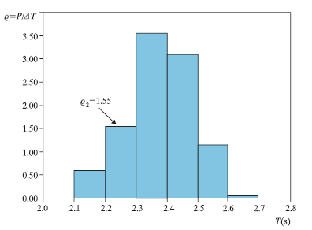
τυχαια σφαλματα
Η έννοια του ιστογράμματος πυκνότητας πιθανότητας
Αν στον κατακόρυφο άξονα δεν βάλουμε την πιθανότητα P
αλλά την πιθανότητα P διαιρεμένη με το εύρος του ιστού (Δx),
τότε η πιθανότητα P εύρεσης μιας τιμής σε μια υποπεριοχή Δx’ <Δx
θα είναι το εμβαδό:
Πυκνότητα πιθανότητας
Δx
Δx’

Slide 17
τυχαια σφαλματα
Η έννοια του ιστογράμματος πυκνότητας πιθανότητας
Παράδειγμα
H εκτίμηση της πιθανότητας P μια επόμενη μέτρηση να έχει αριθμητική τιμή στο διάστημα [2.3, 2.5] είναι ίση με την
πιθανότητα να έχει τιμή στο διάστημα [2.3,2.4] +
την πιθανότητα να έχει τιμή στο διάστημα [2.4, 2.5]
y=P/Δx
P=3.5x0.1 + 3x0.1 = 0.65 ή 65%
Δx

Slide 18
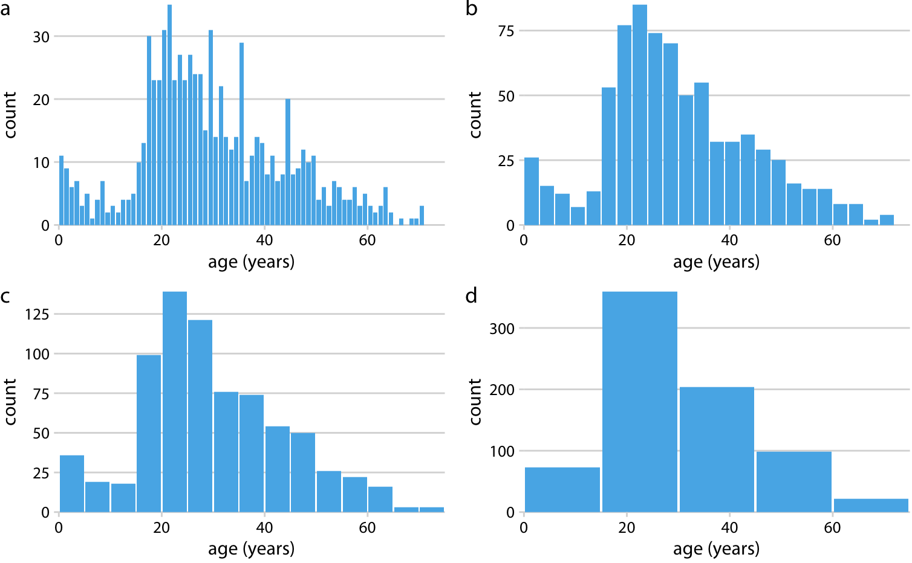
τυχαια σφαλματα
Η έννοια του ιστογράμματος πυκνότητας πιθανότητας
Η πιθανότητα μια αριθμητική τιμή να εμφανιστεί σε οποιοδήποτε διάστημα τιμών
είναι το άθροισμα των εμβαδών των ιστών που περιέχονται μέσα σε αυτό το διάστημα
α
b

Slide 19
τυχαια σφαλματα
Η έννοια του ιστογράμματος πυκνότητας πιθανότητας
Γιατί χρειαζόμαστε πολλές μετρήσεις;
Αυξάνοντας τον αριθμό Ν των επαναλαμβανόμενων μετρήσεων
έχουμε τη δυνατότητα να μειώσουμε και το εύρος Δx των ιστών (χωρίς να έχουμε άδειους ιστούς), οπότε
να εκτιμήσουμε την πιθανότητα εύρεσης τιμών σε πιο μικρά διαστήματα (ισοδυναμεί με πιο λεπτομερή πρόβλεψη )

Slide 20
τυχαια σφαλματα
Τα προηγούμενα μας οδηγούν στα εξής συμπεράσματα
΄Ολες οι αριθμητικές τιμές κατά τις επαναλαμβανόμενες μετρήσεις είναι πιθανές
Η κάθε μια όμως έχει διαφορετική πιθανότητα εμφάνισης.
Το ιστόγραμμα πυκνότητας πιθανότητας των μετρήσεων μας δίνει τη δυνατότητα να προβλέψουμε/εκτιμήσουμε την πιθανότητα το αποτέλεσμα μιας μέτρησης να έχει αριθμητική τιμή σε ένα διάστημα τιμών
Όσο πιο μεγάλος ο αριθμός των μετρήσεων και όσο πιο μικρό το εύρος των ιστών τόσο πιο λεπτομερής είναι η εκτίμηση της πιθανότητας

Slide 21
τυχαια σφαλματα
Av θεωρητικά μπορούσαμε να πάρουμε άπειρες μετρήσεις (Ν=οο)
το εύρος των ιστών θα μπορούσε να γίνει απειροελάχιστα μικρό :
Δx_{i}→0 (Δx_{i} = dx_{i})
Οπότε το ιστόγραμμα της πυκνότητας πιθανότητας θα γινόταν μια συνεχής καμπύλη . Αυτή ονομάζεται συνάρτηση πυκνότητας πιθανότητας

Slide 22
τυχαια σφαλματα
Η πιθανότητα η αριθμητική τιμή της μέτρησης να είναι στο διάστημα [α,β]
είναι το εμβαδόν μεταξύ της καμπύλης y και του άξονα των x στην περιοχή μεταξύ των σημείων x=α και x=b.
y(x) : Συνάρτηση πυκνότητας πιθανότητας

Slide 23
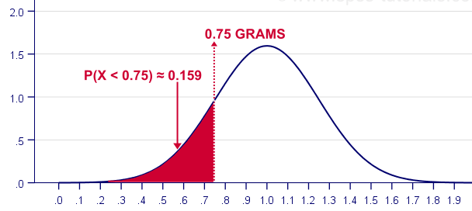
τυχαια σφαλματα
Παράδειγμα
Από τις επαναλαμβανόμενες «άπειρες» μετρήσεις έχει προκύψει η καμπύλη πυκνότητας πιθανότητας y(x) : Εάν είναι γνωστή τότε:
H πιθανότητα το αποτέλεσμα μιας μέτρησης να έχει αριθμητική τιμή μικρότερη από 0.75 υπολογίζεται
από τον τύπο:
Προφανώς η πιθανότητα εύρεσης οποιασδήποτε τιμής είναι =1
Αυτή αντιστοιχεί στο εμβαδόν μεταξύ της συνάρτησης πυκνότητας πιθανότητας και του οριζόντιου άξονα.

Slide 24
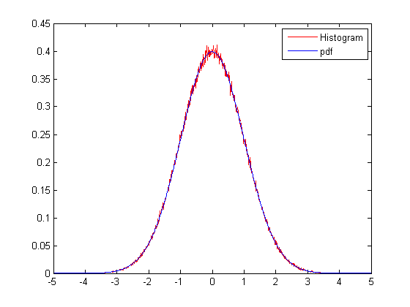
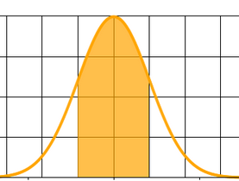
τυχαια σφαλματα
Σε πολλές περιπτώσεις (όχι όλες!) τα αποτελέσματα των μετρήσεων περιγράφονται από τη συνάρτηση πυκνότητας πιθανότητας Gauss ή κανονική κατανομή:
X_{0:} η κορυφή δηλ. η πιο πιθανή τιμή
Η πιθανότητα σε ένα οποιοδήποτε
διάστημα τιμών [α,β] είναι:

Slide 25
τυχαια σφαλματα
Gauss ή κανονική κατανομή:
H πιο πιθανή τιμή x₀
αντιστοιχεί στην κορυφή της κατανομής
και ταυτίζεται με τη μέση τιμή των μετρήσεων:
Αριθμητικός μέσος (mean)
Όπου Ν= αριθμός μετρήσεων

Slide 26
τυχαια σφαλματα
Gauss ή κανονική κατανομή:
Πιθανό σφάλμα
κάθε μέτρησης x :

Slide 27


τυχαια σφαλματα
Gauss ή κανονική κατανομή:
σ=20
Η παράμετρος σ ονομάζεται
τυπική απόκλιση (standard deviation)
Εκφράζει την απόκλιση των μετρήσεων γύρω από τη μέση τιμή
Όπου Ν= αριθμός μετρήσεων
σ=2
Διακύμανση (διασπορά)
των μετρήσεων

Slide 28
τυχαια σφαλματα
Gauss ή κανονική κατανομή:
Επειδή οι μεταβλητές x₀ και σ είναι άγνωστες, χρησιμοποιούμε, τη μέση τιμή και την ΕΚΤΙΜΟΥΜΕΝΗ τυπική απόκλιση S, όπου διαιρούμε αντί με Ν με Ν-1
Η παράμετρος S ονομάζεται
(εκτιμούμενη) τυπική απόκλιση (standard deviation)
Εκφράζει την εκτιμούμενη απόκλιση των μετρήσεων γύρω από τη μέση τιμή
Όπου Ν= αριθμός μετρήσεων
σ=20
Διακύμανση (διασπορά)
των μετρήσεων
(ΕΚΤΙΜΟΥΜΕΝΗ)

Slide 29
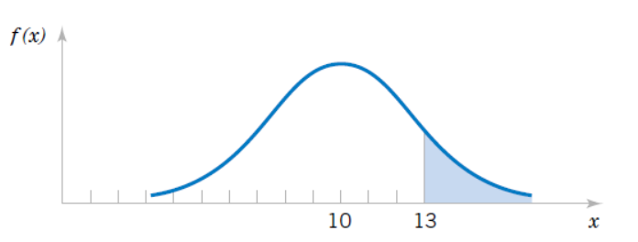
Έστω μετρήσεις ρεύματος που ακολουθούν κανονική κατανομή με μέση τιμή 10mA και τυπική απόκλιση 4mA
Ποιά είναι η πιθανότητα μια μέτρηση να έχει αριθμητική τιμή μεγαλύτερη από 13mA?
Υπολογίζεται αριθμητικά ή από πίνακες

Slide 30
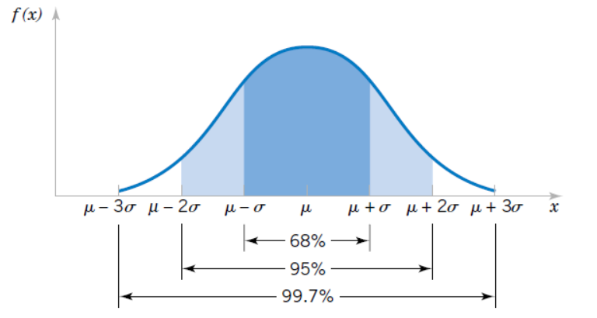
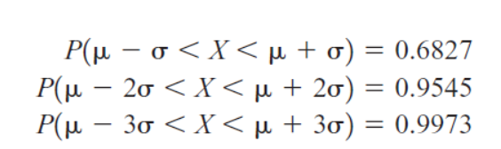
Διαστήματα εμπιστοσύνης
Καθώς οι τιμές απομακρύνονται από τη μέση τιμή , το εμβαδό κάτω από την καμπύλη ελαττώνεται. Δηλαδή η πιθανότητα μικραίνει.
Οι αριθμητικές τιμές βρίσκονται σε διάστημα 1σ γύρω από τη μέση τιμή με πιθανότητα 68%
Η πιθανότητα γίνεται 99.994% για 4σ από τη μέση τιμή.Δηλαδή, η πιθανότητα εμφάνισης τιμών εκτός αυτού του διαστήματος είναι μικρότερη από 0.00006 ή 0.06‰.
Ισχύοντα πρότυπα: διάστημα εμπιστοσύνης που χρησιμοποιείται : 2σ
Στην έρευνα, για ανακαλύψεις χρησιμοποιείται διάστημα εμπιστοσύνης 3σ (ή και 4σ)
Πρακτικά είναι το μέγιστο τυχαίο σφάλμα

Slide 31


τυχαια σφαλματα
Gauss ή κανονική κατανομή:
Λόγω της πολυπλοκότητας της κατανομής
Χρησιμοποιείται η τυποποιημένη κανονική κατανομή.
Προκύπτει από την αντικατάσταση:
Έχει μέση τιμή ίση με μηδέν και τυπική απόκλιση σ=1

Slide 32
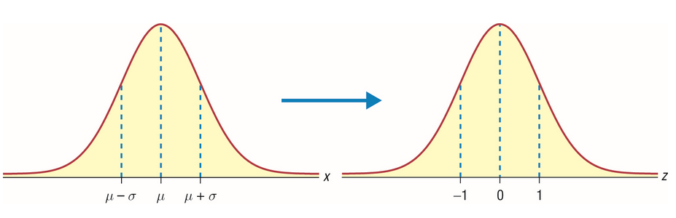
Για x=μέση τιμή ➔ z=0
Ονομάζεται και z-score
Είναι βολικό διότι δίνει πληροφορία για το πόσο απέχει μια μέτρηση από τη μέση τιμή
σε μονάδες σ.
Αρνητικό z ➔ μικρότερη τιμή από τη μέση τιμή

Slide 33




τυχαια σφαλματα
τυποποιημένη κανονική κατανομή
Αντικαθιστώντας τα a και b
Η πιθανότητα μπορεί να υπολογιστεί μέσω της τυποποιημένης πυκνότητας πιθανότητας :
όπου

Slide 34
τυχαια σφαλματα
Προσδιορισμός σφάλματος με πεπερασμένες μετρήσεις
Παράγουμε ψευδοτυχαίους αριθμούς. Έστω η πραγματική τιμή είναι ίση με 10 και η τυπική απόκλιση είναι σ=1.
Παρατηρούμε τα εξής:
Σε όλα τα επόμενα:
Mean: εκτιμούμενη μέση τιμή
σ : εκτιμούμενη τυπική απόκλιση
Ν=10 μετρήσεις
Χρησιμοποιώντας τους τύπους της μέσης τιμής και της τυπικής απόκλισης βρίσκουμε:
Mean=9.433 (κοντά στην πραγματική τιμή αλλά όχι ίση
Τυπική απόκλιση =1.024 (κοντά στο σ=1 που είχαμε θέσει αλλά όχι ίσο)
Αυξάνουμε τον αριθμό των μετρήσεων

Slide 35
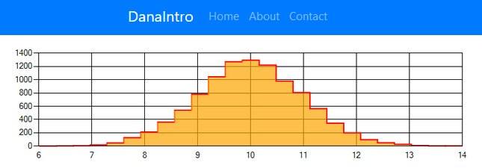
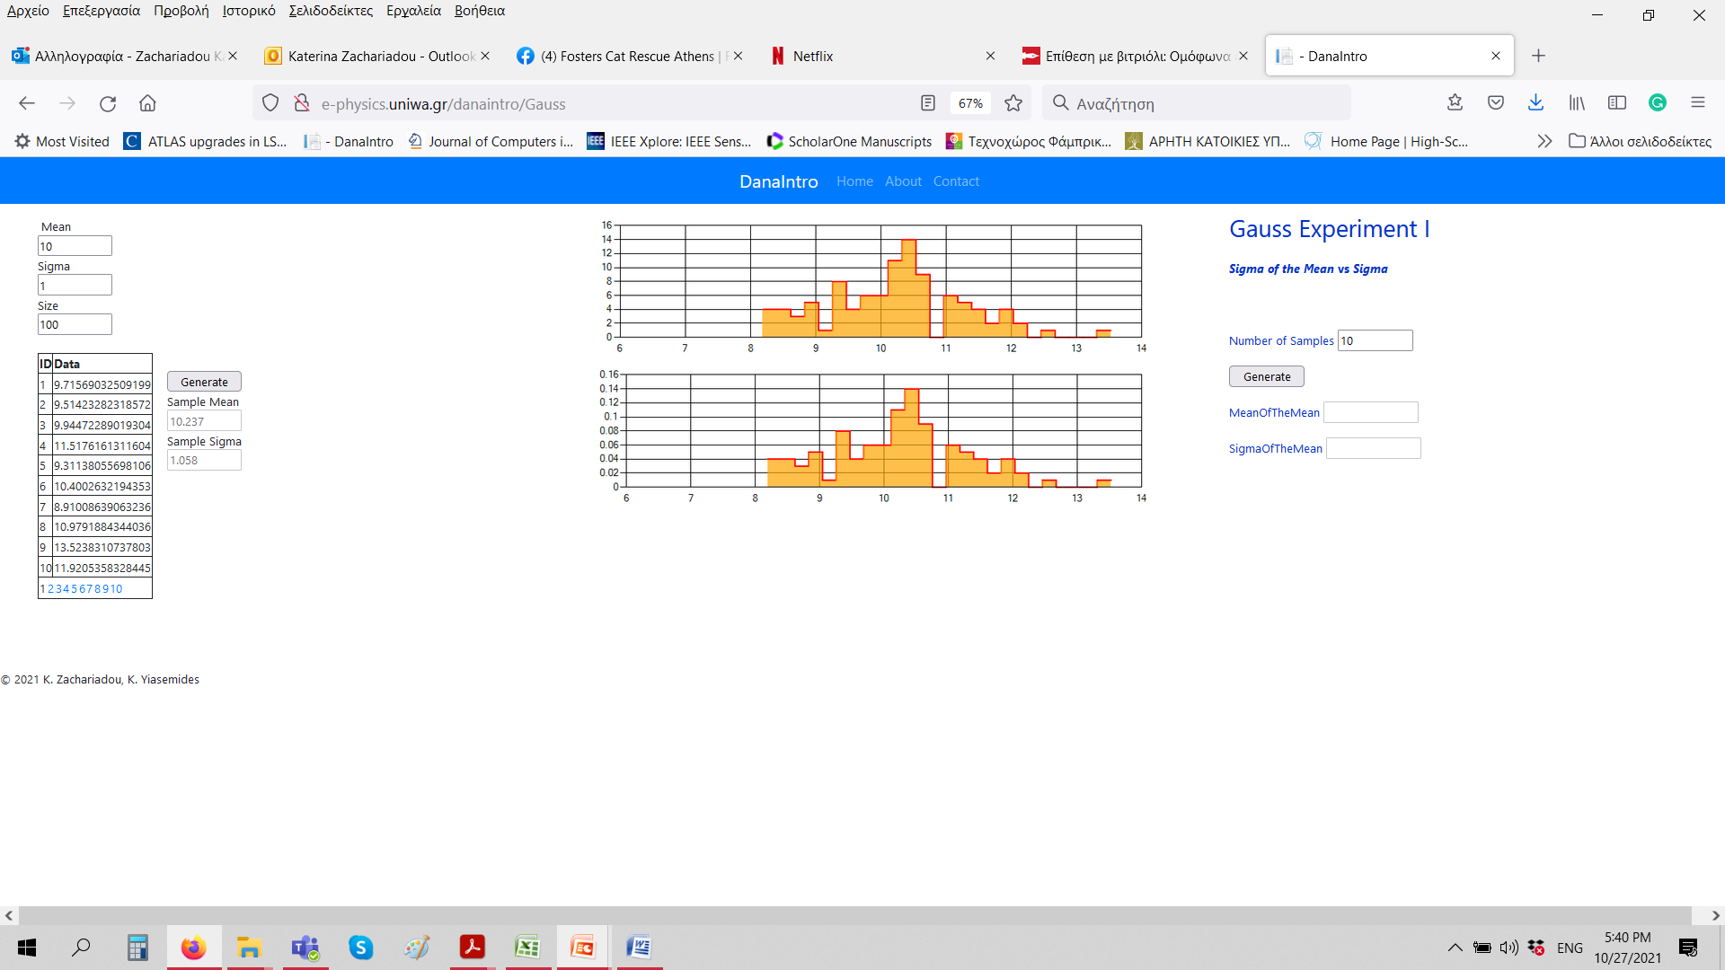
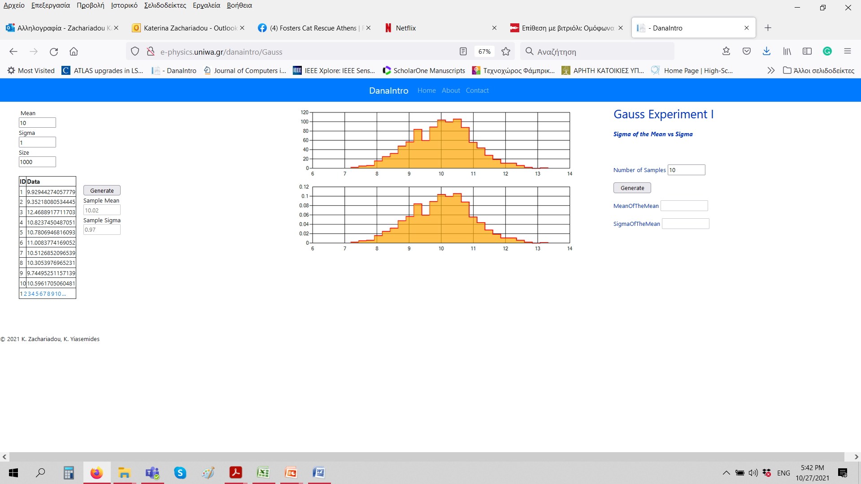
τυχαια σφαλματα
Προσδιορισμός σφάλματος με πεπερασμένες μετρήσεις
Παράγουμε ψευδοτυχαίους αριθμούς. Έστω η πραγματική τιμή είναι ίση με 10 και η τυπική απόκλιση είναι σ=1. Παρατηρούμε τα εξής:
Ν=100 μετρήσεις
Ν=10000 μετρήσεις
Mean=10.2437
Τυπική απόκλιση =1.058
Mean=9.99
Τυπική απόκλιση =0.993
Όσο αυξάνεται ο αριθμός των μετρήσεων η μέση τιμή προσεγγίζει
την πραγματική τιμή και η τυπική απόκλιση την πραγματική απόκλιση.
Η αύξηση του αριθμού των μετρήσεων ΔΕΝ μειώνει το σφάλμα (τυπική απόκλιση)
Mean=10.02
Τυπική απόκλιση =0.971
Ν=1000 μετρήσεις

Slide 36
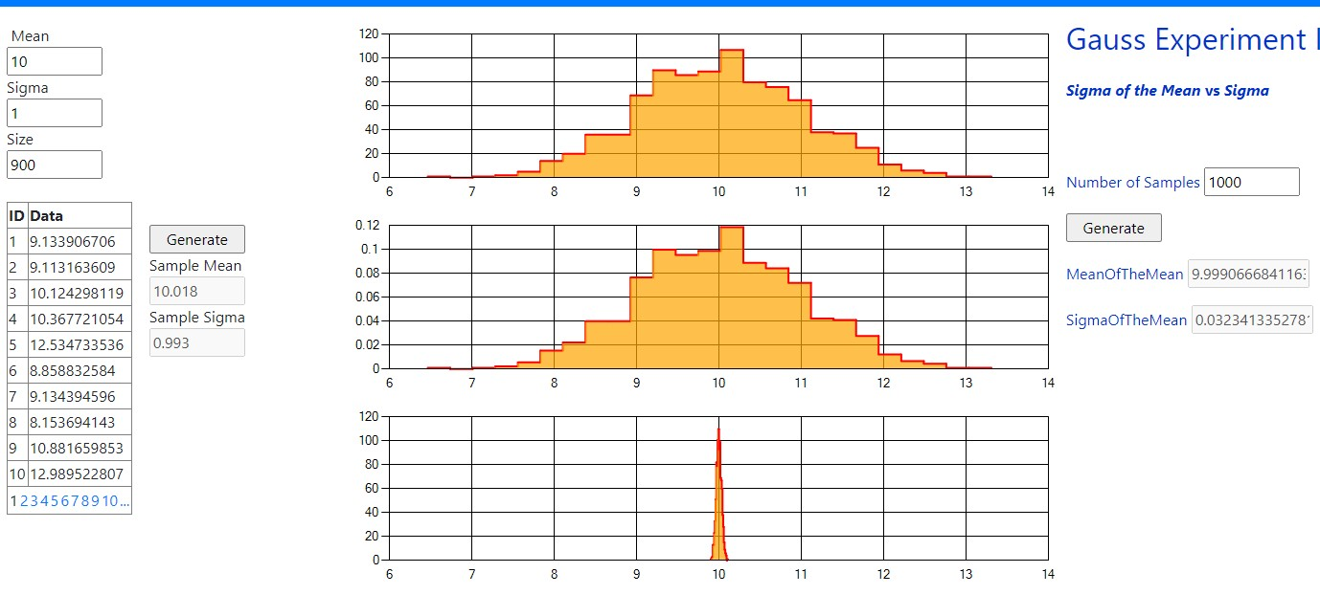
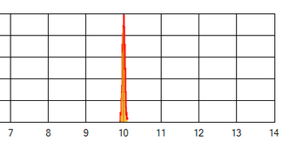
τυχαια σφαλματα
Προσδιορισμός σφάλματος με πεπερασμένες μετρήσεις
Παράγουμε έναν μεγάλο αριθμό μετρήσεων π.χ 900 μετρήσεις (με μέση τιμή =10 και σ=1
Ν=900 μετρήσεις
Μέση τιμή=10.018
Τυπική απόκλιση =1.024
Επαναλάβουμε το «πείραμα» των 900 μετρήσεων πάρα πολλές φορές (π.χ 1000 φορές)
Και κάνουμε το ιστόγραμμα πυκνότητας πιθανότητας των 1000 μέσων τιμών που θα βρούμε :
Οι μέσες τιμές ακολουθούν κανονική κατανομή(
Η διασπορά των μέσων τιμών δηλ. η τυπική απόκλιση της μέσης τιμής είναι πολύ μικρότερη:

Slide 37
τυχαια σφαλματα
Προσδιορισμός σφάλματος με πεπερασμένες μετρήσεις
Η ( εκτιμούμενη) τυπική απόκλιση της μέσης τιμής είναι:
όπου Ν=αριθμός των μετρήσεων
‘οπου S είναι η (εκτιμούμενη) τυπική απόκλιση των μετρήσεων
Το σφάλμα της μέσης τιμής δεν εξαρτάται από το πόσες φορές επαναλαμβάνουμε το πείραμα των 900 μετρήσεων (εδώ ήταν 1000 φορές) εξαρτάται μόνο από τον αριθμό των μετρήσεων (Ν) του κάθε πειράματος (εδώ Ν=900)
Το σφάλμα μειώνεται δραματικά όσο αυξάνουμε τον αριθμό των μετρήσεων.
Η μέση τιμή ακολουθεί κανονική κατανομή άρα βρίσκεται με πιθανότητα 68.3% στο διάστημα γύρω από την τιμή της
Το αποτέλεσμα της μέτρησης:
Όπου η τυπική απόκλιση της μέσης τιμής καθορίζει το διάστημα εμπιστοσύνης

